Slide 1
숙박 시설
인허가 데이터 분석
팀 : Junnesse / 팀원 : 최민철, 서민경

Slide 2
Contents
1
데이터 전처리 및 Feature Engineering
2
시각화, EDA 및 Feature Engineering
3
영업중, 폐휴업 분류 모델링
4
창업/폐휴업 시계열 예측

Slide 3

1
데이터 전처리 및 Feature Engineering

Slide 4
데이터 전처리 및 Feature Engineering
1
6
3
8
5
데이터 불러오기 및 확인
‘시도명’ 컬럼 생성
선정한 컬럼 기준으로
7개 업종데이터 결합
좌표계 변환,
‘지역’ 컬럼 생성
폐업과 휴업 합치기
-
-
-
-
-
-
-
-
2
7
4
사용할 컬럼 선정
‘좌표정보(X),(Y)’ 컬럼의
결측치 처리
‘면적’컬럼 생성 ,
각 컬럼의 데이터 타입 처리

Slide 5
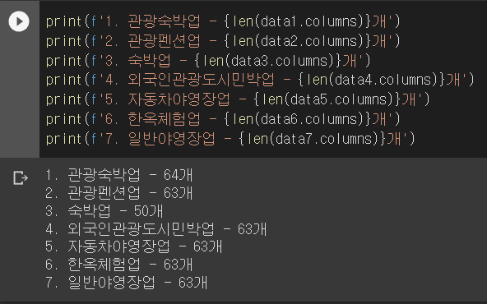
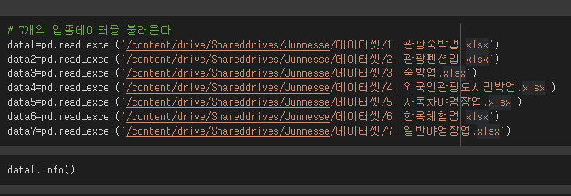
1. 데이터 불러오기 및 확인
데이터 불러오기
데이터셋에 있는 업종 데이터를 불러온 후
Info()함수를 통해 데이터의 기본정보를 확인
데이터 확인
데이터별 컬럼 개수 확인

Slide 6
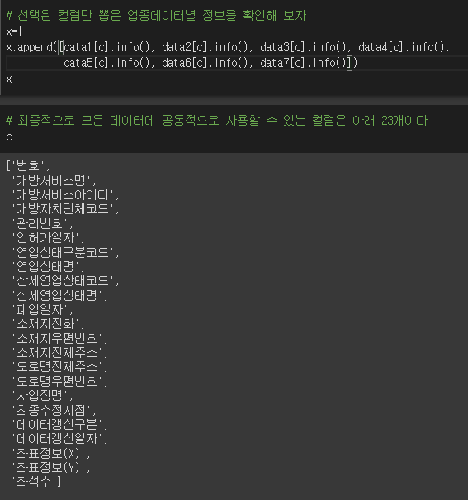
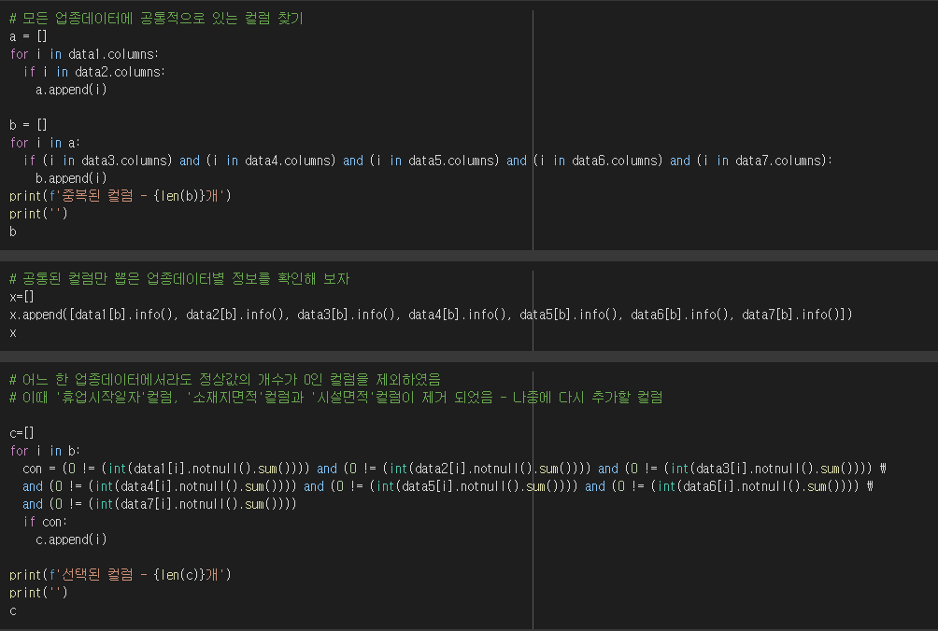
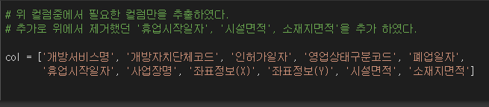
2. 사용할 컬럼 선정
공통 컬럼 찾기
선정된 사용할 컬럼
공통 컬럼을 찾은 후
정상값의 개수가 0인 컬럼을 제외
공통 컬럼
최종적으로 사용할 수
있는 공통 컬럼은
23개이다.

Slide 7
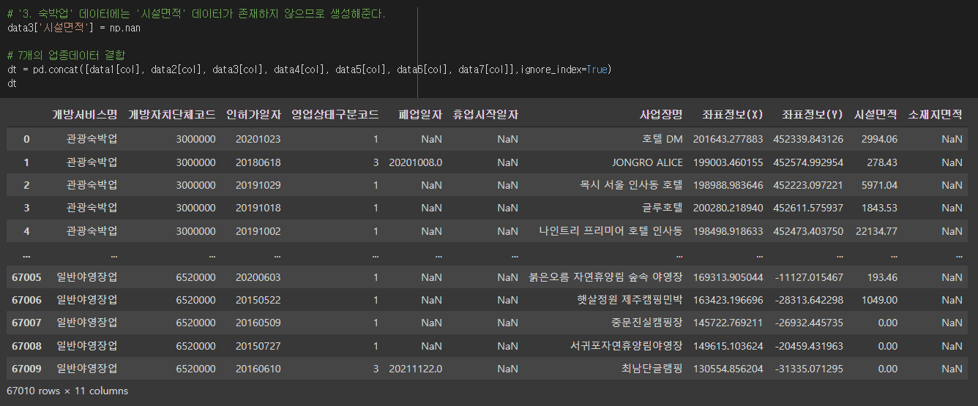
3. 선정한 컬럼 기준으로 7개 업종데이터 결합
데이터
결합
앞에서 선정한 컬럼들을 기준
각 컬럼에 대한 설명은 코드파일 참고
7개의 업종데이터를 결합

Slide 8
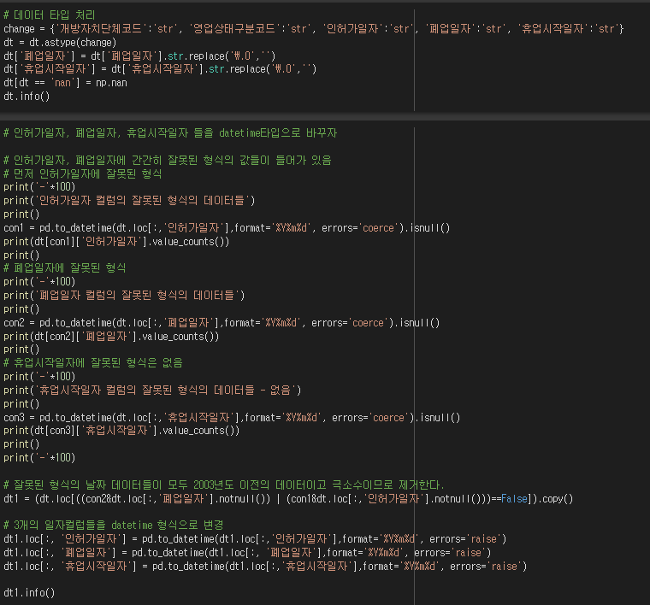
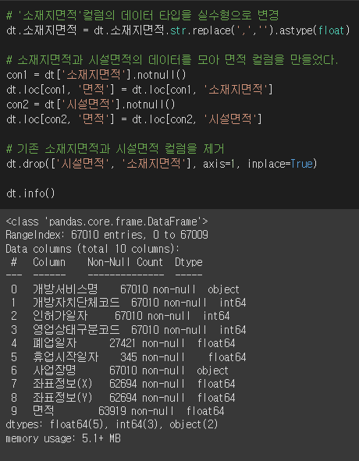
4. ‘면적’ 컬럼 생성, 각 컬럼의 데이터 타입 처리
데이터 타입 처리
각 컬럼 데이터를
사용 용도에 맞게 타입을 변경
‘면적’ 컬럼
‘소재지면적’ 컬럼과
‘시설면적’컬럼을
합쳐서 생성

Slide 9
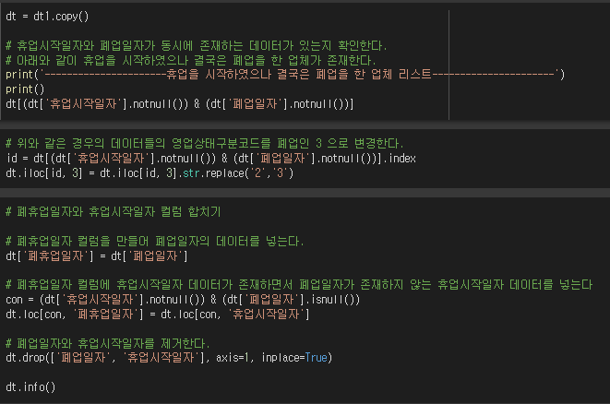
5. 폐업과 휴업 합치기
폐업, 휴업 합치기
폐업과 휴업 컬럼은 자의적으로 정지시킨다는 부분에서 같은 의미의 데이터로 보았고,
폐업일자와 휴업시작일자를 합치기로 하였다.

Slide 10
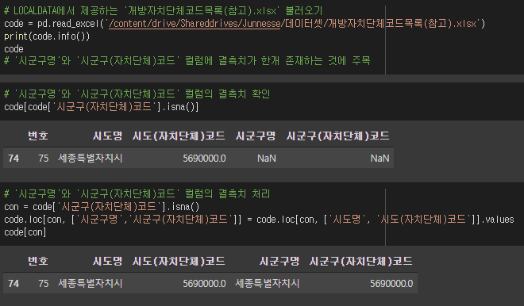
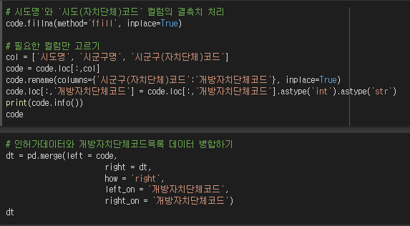
6. ‘시도명‘ 컬럼 생성
‘시도명‘ 컬럼 생성
세부 사항을 입력하세요
결측치 처리
컬럼 데이터의 결측치
처리

Slide 11
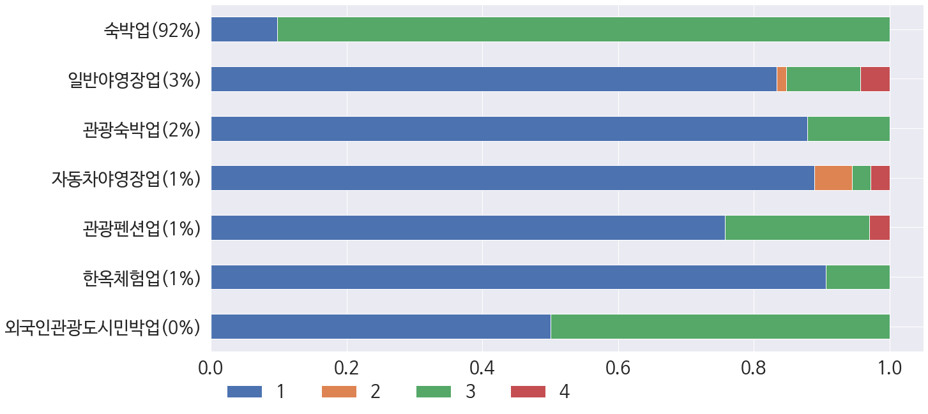
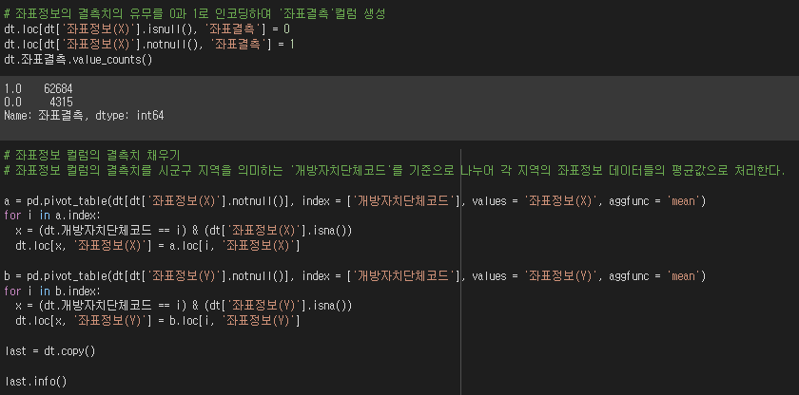
7. ‘좌표정보(X),(Y)’ 컬럼의 결측치 처리
좌표정보가 결측치인 데이터들은
어떤 업종에 속해 있는 경우가 많을까?
또 영업상태는 어떨까?
ㅣ좌표정보의 결측치 채우기
영업상태의 비율에 주목해보자

Slide 12
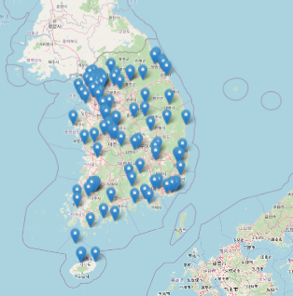
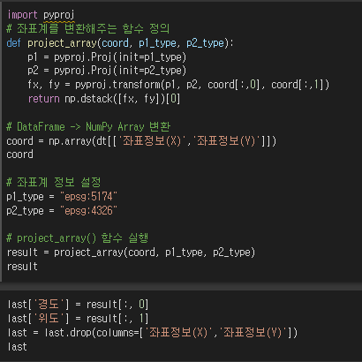
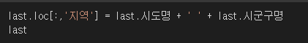
8. 좌표계 변환, ‘지역’ 컬럼 생성
‘지역’ 컬럼 생성
좌표계 변환
‘시도명’ 컬럼과 ‘시군구명‘ 컬럼을
합쳐서 ‘지역‘ 컬럼을 생성
중부원점TM(EPSG:4326)
으로 좌표계 변환
변환 결과 확인

Slide 13



2
시각화, EDA 및 Feature Engineering

Slide 14
시각화, EDA 및 Feature Engineering
A
개방서비스별 데이터를 월별로 묶어 인허가, 폐휴업에 대해 시각화
C
영업상태구분코드
사업장명
면적
시계열 데이터 EDA
Feature Engineering
총 5가지 시각화 자료를 통해 정보 추출
Covid19를 기준으로
발생 전 2년, 발생 후 2년간의 창업/폐휴업 매장의 수를 시각화
범주형 데이터 EDA
위치 데이터 EDA
B
D

Slide 15
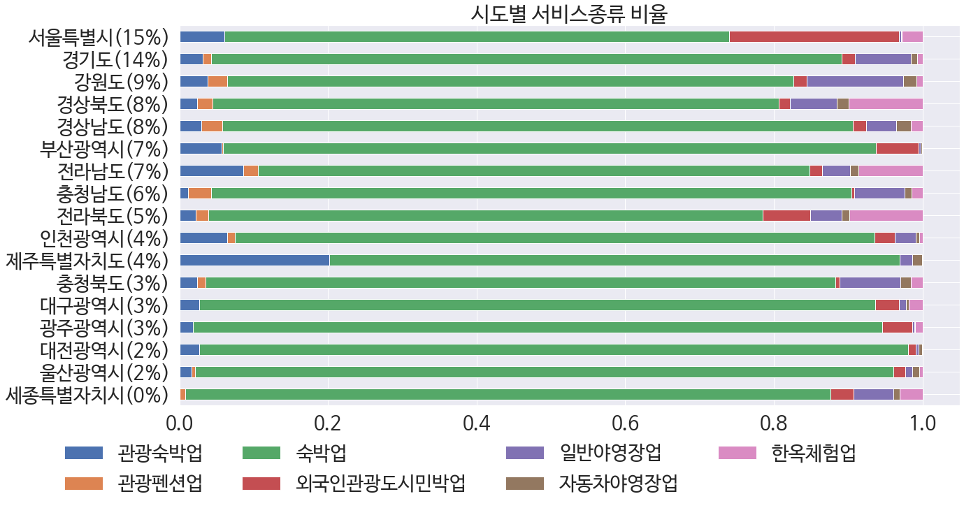
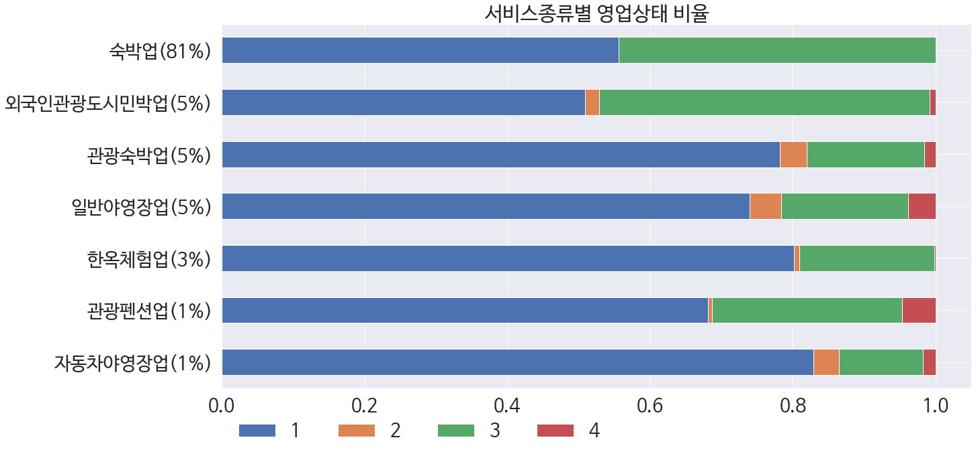
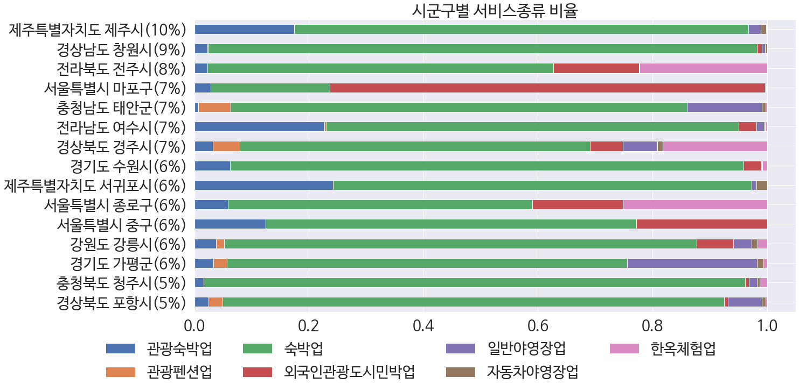
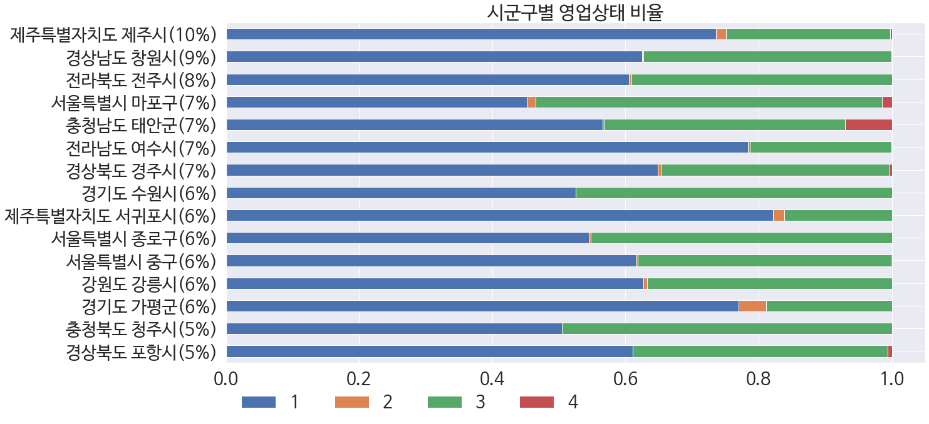
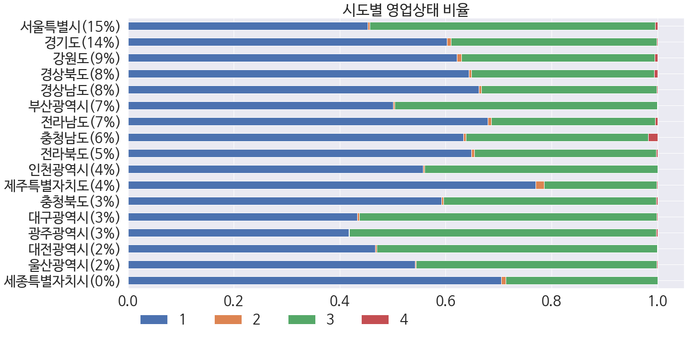
A. 범주형 데이터 EDA
Q. 업소 수가 많은 서비스종류는 무엇일까?
Q. 서비스종류별 인허가 됐던 업소들의 2022년 1월 2일 영업상태의 비율은 어떻게 될까?
Q. 업소 수가 가장 많은 시군구는 어디일까?
Q. 시군구별 인허가 됐던 업소들의 2022년 1월 2일 영업상태의 비율은 어떻게 될까?
Q. 업소 수가 가장 많은 시도는 어디일까?
Q. 시도별 인허가 됐던 업소들의 2022년 1월 2일 영업상태의 비율은 어떻게 될까?
Q. 업소 수가 가장 많은 시군구는 어디일까?
Q. 시군구별 업소들의 서비스종류별 비율은 어떻게 될까?
Q. 업소 수가 가장 많은 시도는 어디일까?
Q. 시도별 업소들의 서비스종류별 비율은 어떻게 될까?
시각화
정보

Slide 16
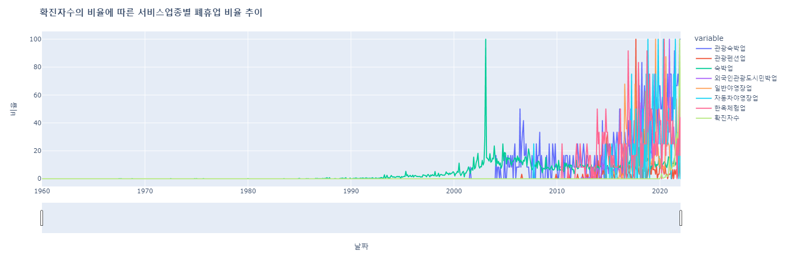
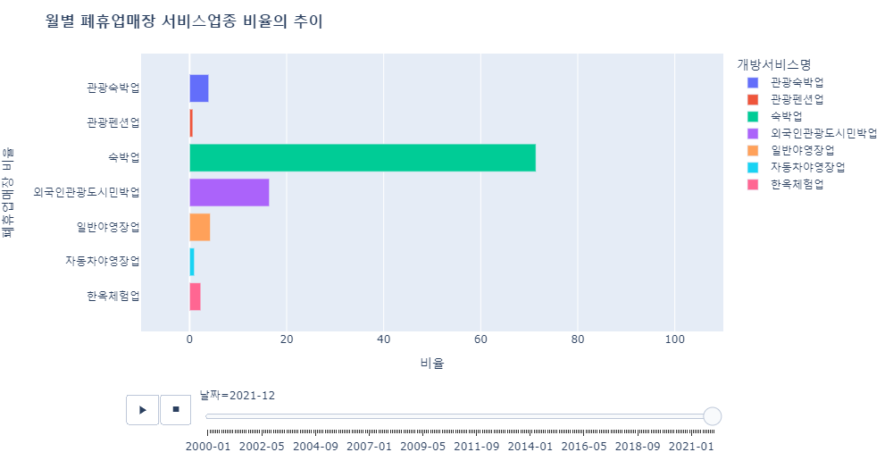
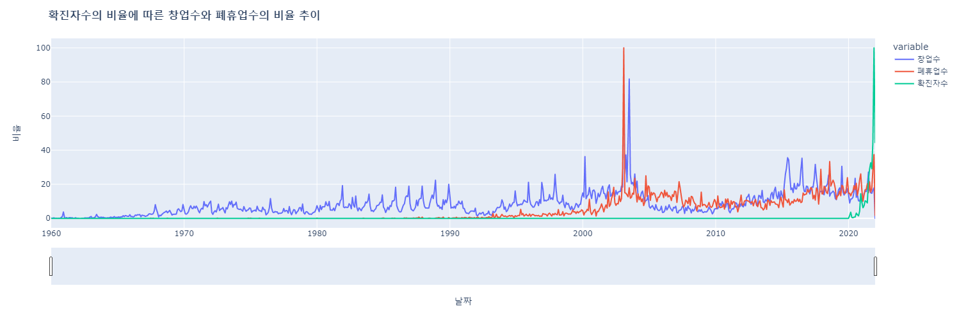
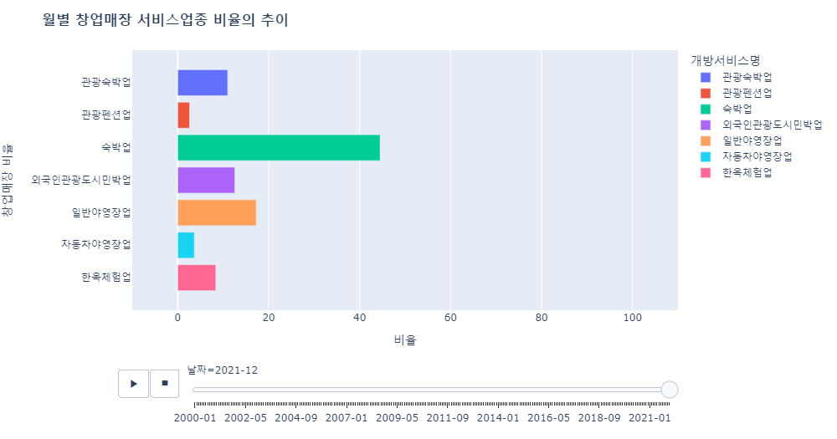
B. 시계열 데이터 EDA
코드 파일에서는 재생가능
코드 파일에서는 재생가능
월별 폐휴업매장의 비율을 1960대부터
애니메이션 막대그래프로 시각화
월별 창업매장의 비율을 1960대부터
애니메이션 막대그래프로 시각화
확진자 수의 비율에 따른 각 업종별 창업 비율을 1960대부터 시각화
1960년 이전의 데이터는 매장 수가 0과 같으므로 제외
확진자 수의 비율에 따른 각 업종별 폐휴업 비율을 1960대부터 시각화
1960년 이전의 데이터는 매장 수가 0과 같으므로 제외
코드 파일에서는 이 부분으로 날짜 범위 조절 가능
확진자 수의 비율에 따른 전체 창업/폐휴업 비율을 1960대부터 시각화
1960년 이전의 데이터는 매장 수가 0과 같으므로 제외
코드 파일에서는 이 부분으로 날짜 범위 조절 가능
코드 파일에서는 이 부분으로 날짜 범위 조절 가능

Slide 17
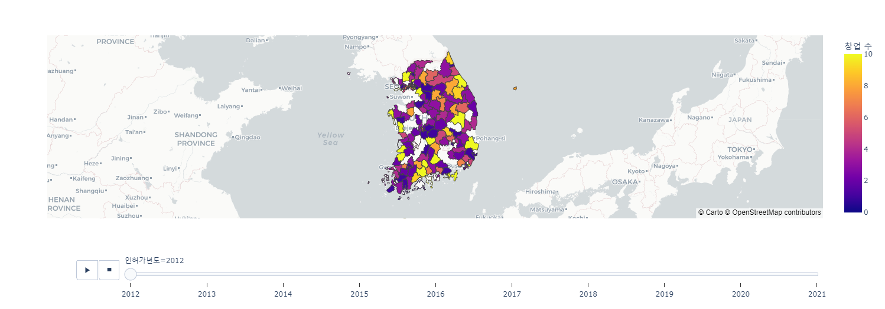
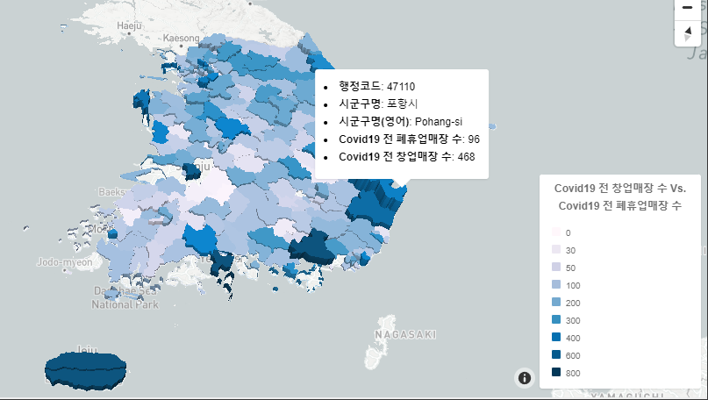
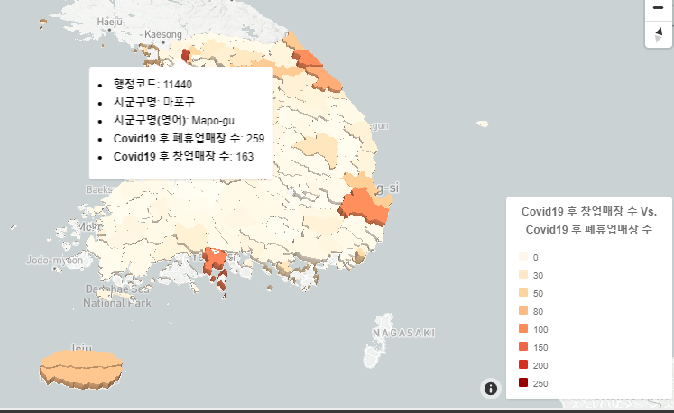
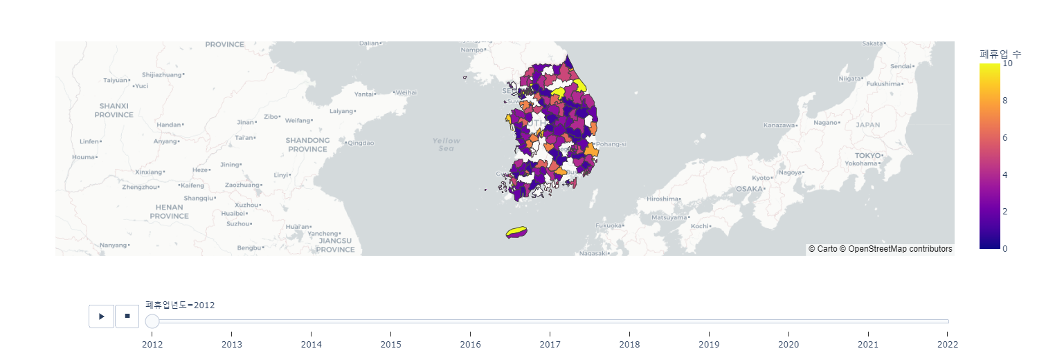
C. 위치 데이터 EDA
Q. Covid19 발생 전 2년간(2018~2019) 지역별 창업/폐휴업을 가장 많이 한 지역은?
A. Covid19 전 2년동안 창업을 한 매장의 수가 가장 많은 지역은 제주시이다.
폐휴업한 매장의 수가 가장 많은 지역은 포항시로 확인할 수 있었다.
Q. Covid19 발생 전 2년간(2018~2019) 지역별 창업/폐휴업을 가장 많이 한 지역은?
A. Covid19 전 2년동안 창업을 한 매장의 수가 가장 많은 지역은 제주시이다.
폐휴업한 매장의 수가 가장 많은 지역은 포항시로 확인할 수 있었다.
지역별 창업수의 년도 추이 지도
지역별 폐휴업수의 년도 추이 지도

Slide 18
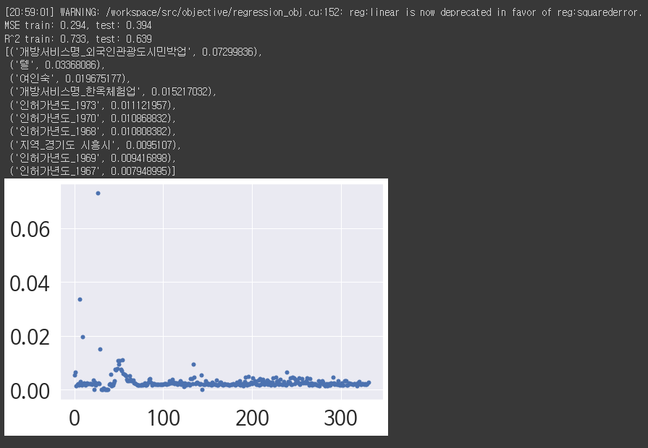
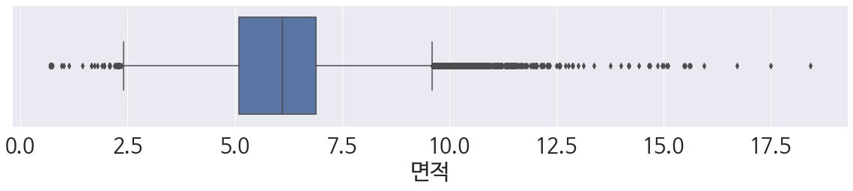
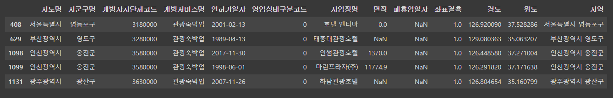
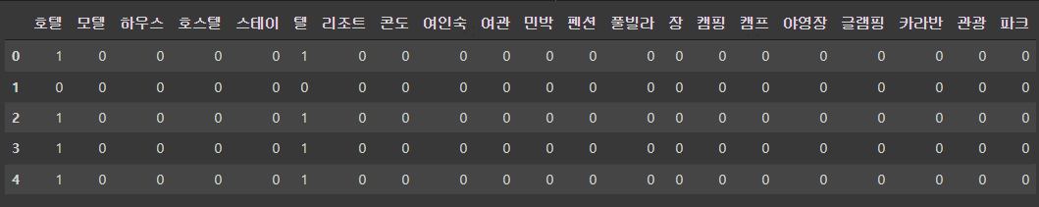
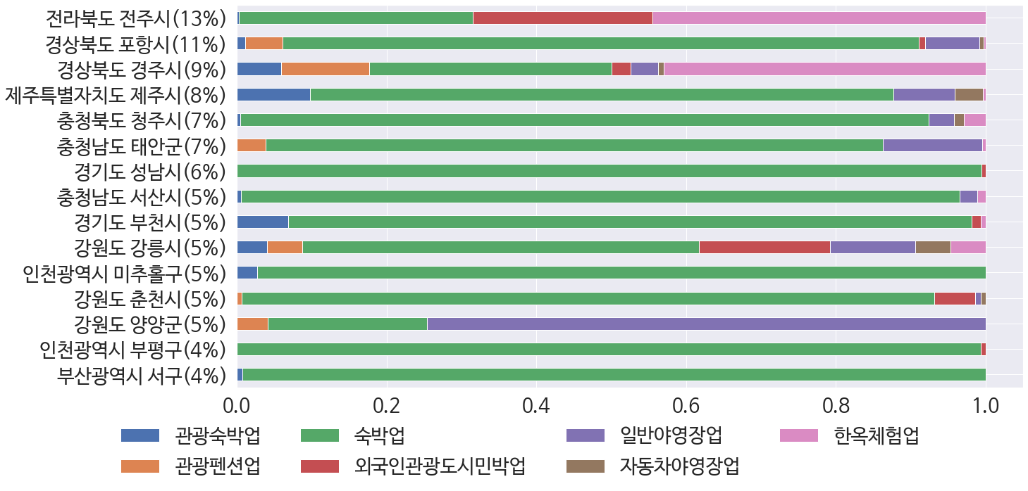
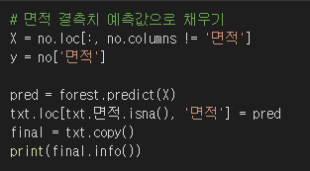
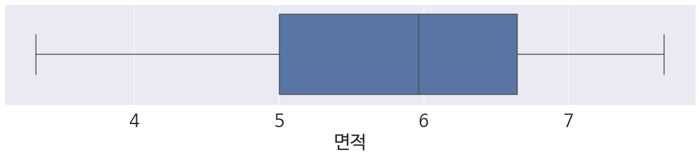
D. Feature Engineering
Q. 면적이 결측치인 데이터들은 어떤 지역에서 많이 발생할까?
Q. 면적이 결측치인 데이터들은 어떤 업종에 속해 있는 경우가 많을까?
영업상태
구분코드
사업장명
시각화
정보
Boxplot을 이용하여 이상치 확인
휴업과 폐업을 구분하는 코드는 0으로 두었다.
구분코드가 1이나 폐휴업날짜가 존재하는 데이터 또한 0으로 처리
구분코드가 폐휴업이나 폐휴업날짜가 존재하는 않는 데이터 또한 0으로 처리
XGBRegressor
konlpy 라이브러리를 통해 100개의 빈출 형태소 추출
업소의 형태로 구별하여 형태소 선정 (선정 형태소는 코드파일 참고)
선정한 형태소들을 원핫인코딩 해주었다.
면적 결측치를 예측값으로 채움
모델을 학습하고 평가
피처 중요도를 그래프와 함께 출력
면적이 상당히 큰 업소들은 면적신고에 대한 누락이 극소수 일 것이라 추측하였기에 상위10%의 이상치데이터를 제거

Slide 19
3
영업중, 폐휴업 분류 모델링

Slide 20
3. 영업중, 폐휴업 분류 모델링
1
2
3
EDA 및
Feature Engineering
모델링
모델링 결과

Slide 21
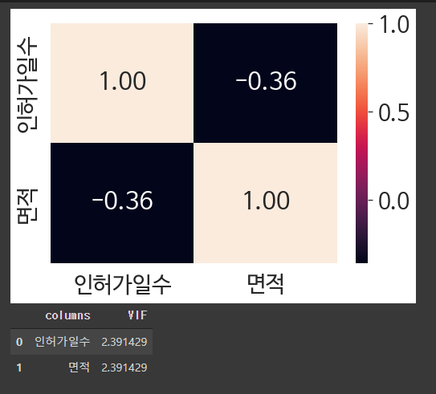
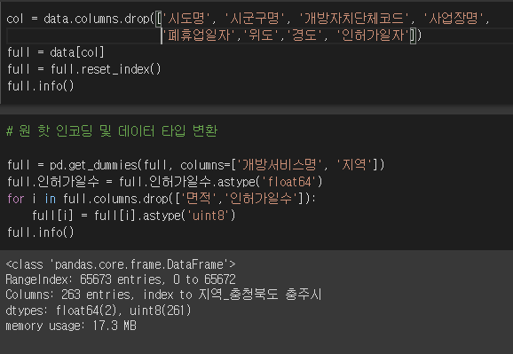
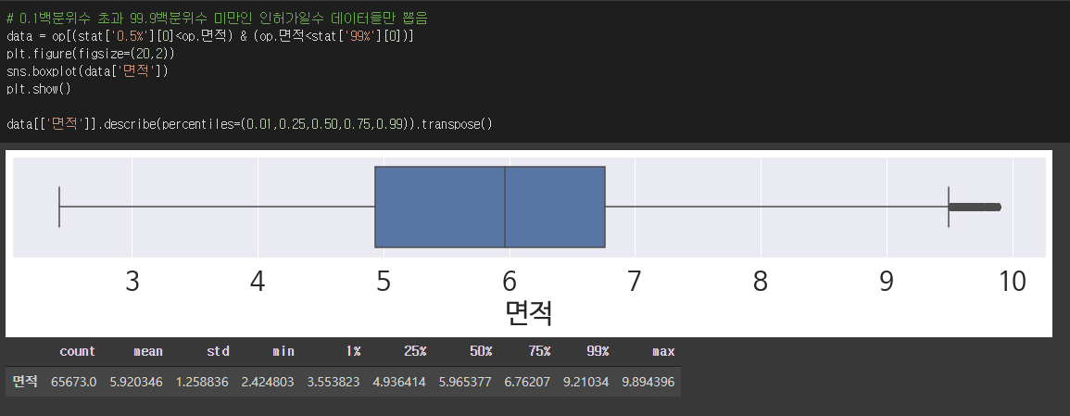
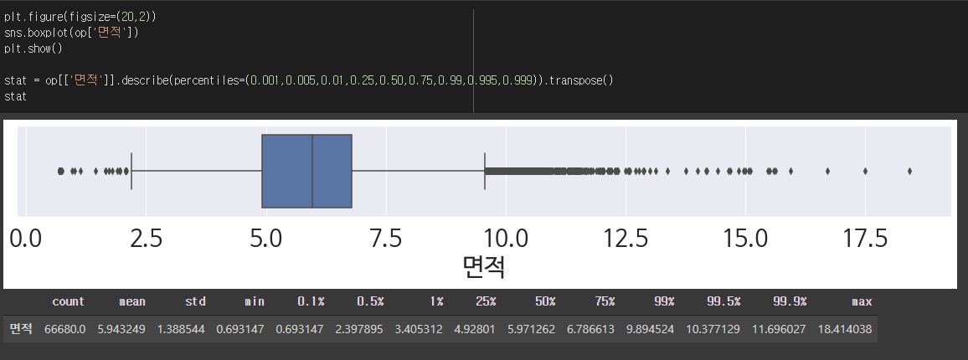
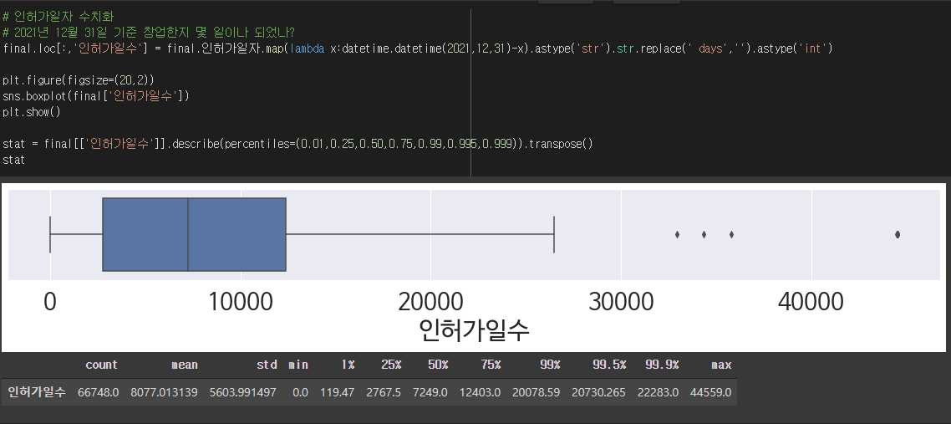
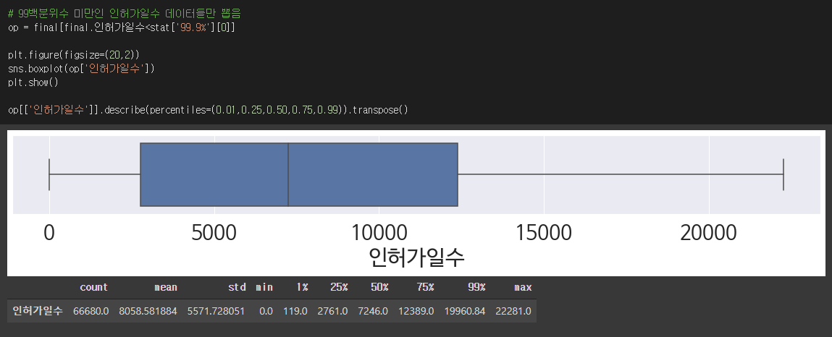
1. EDA 및 Feature Engineering
2021년 12월 31일 기준으로 창업한지 몇 일이 지났는가에 대한
인허가일자를 수치화
0.5% 초과 99% 미만인 인허가일자 데이터 수치화
면적 데이터 수치화
99% 미만인 인허가일수 데이터들만 추출
통계치 및 수치화
불필요한 컬럼 drop
데이터 원 핫 인코딩
인코딩 후 데이터 타입 변환
면적과 인허가일수의 다중공신성 확인
VIF(분산팽창요인) 확인

Slide 22
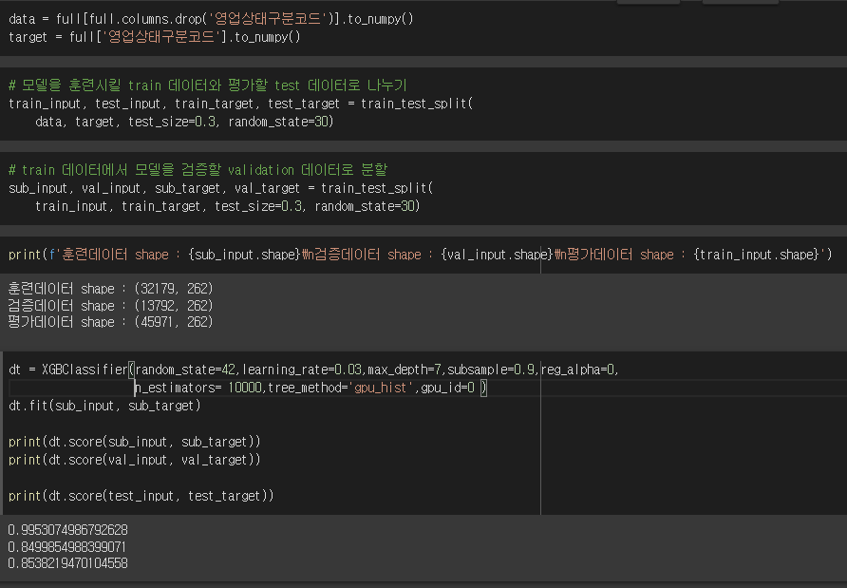
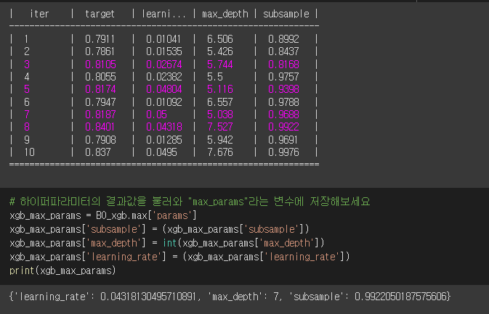
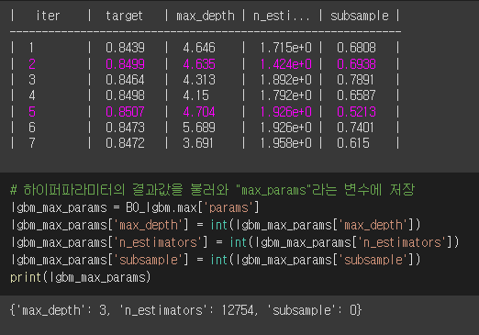
2. 모델링
모델 및 데이터분할
XGBoost hyperparameter
사용할 모델
1. xgboost
2. lightbgm
데이터 분할
훈련데이터, 검증데이터,
평가데이터 3개로 분할
모델 학습 점수
LGBM hyperparameter

Slide 23
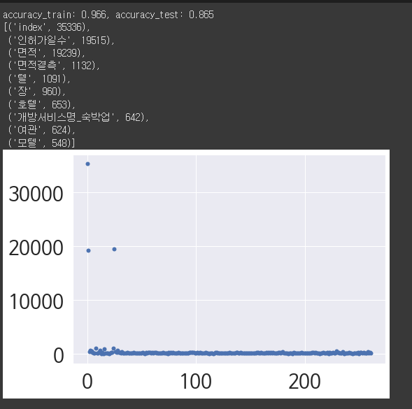
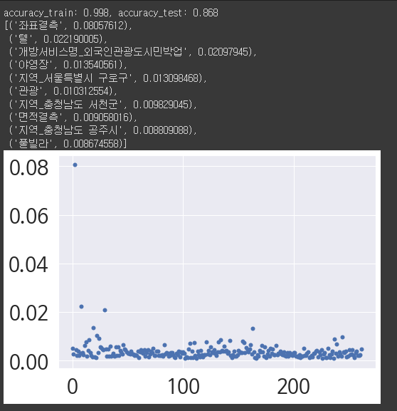
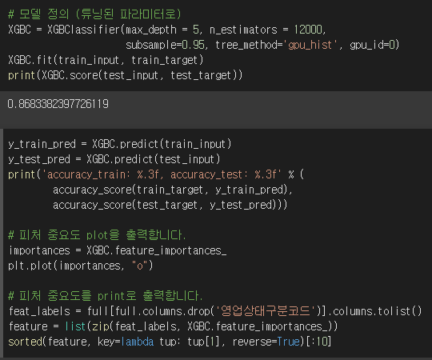
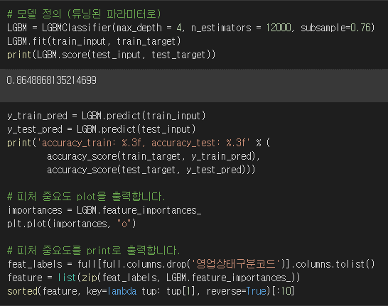
3. 모델링 결과
LGBM hyperparameter
모델 성능 & 정확성 및 피처 중요도
XGBoost hyperparameter
모델 성능 & 정확성 및 피처 중요도

Slide 24
4
창업, 폐휴업 시계열 예측

Slide 25
4. 창업/폐휴업 시계열 예측
시계열 예측 분석
FaceBook Prophet
1
2
3
E
시계열 데이터 전처리
시계열 데이터 살펴보기
모델 학습
모델 성능 및
실제데이터 비교

Slide 26
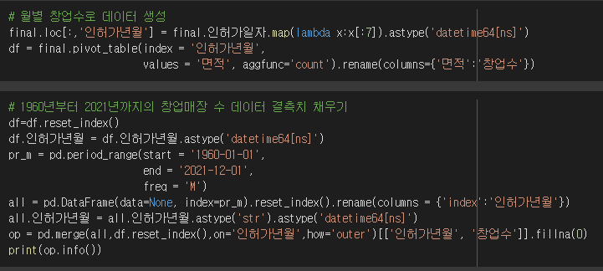


1. 시계열 데이터 전처리
데이터 전처리
데이터 생성
월별 창업수 데이터 생성
월별 폐휴업 데이터 생성
1960년부터 날짜 생성
데이터 결측치 ==> 0
데이터 분리
창업수, 폐휴업수 데이터
통합 후 past와 future로
분리

Slide 27


2. 시계열 데이터 살펴보기
월별 폐휴업수 추이 그래프
월별 창업수 추이 그래프
X축 조절 가능
X축 조절 가능

Slide 28






3. 모델 학습
예측 결과
예측 결과
Trend와 연 계절성
Trend와 연 계절성
창업수
폐휴업수
2020년 이전 데이터
학습한 예측 결과
검은 점: 실제 데이터
파란 실선: 예측한 값
하늘색 폭: 최솟값과 최댓값 사이
빨간 실선: 트렌드
빨간 점선: 국내 첫 코로나 확진 날짜
2020년 이전 데이터
학습한 예측 결과
검은 점: 실제 데이터
파란 실선: 예측한 값
하늘색 폭: 최솟값과 최댓값 사이
빨간 실선: 트렌드
빨간 점선: 국내 첫 코로나 확진 날짜
월별 창업수
월별 폐휴업수
이상치 제거 후
시계열 예측 모델
학습 결과
시계열 예측 모델
학습 결과

Slide 29






4. 모델 성능 및 실제데이터 비교
창업수
폐휴업수
창업수
폐휴업수
모델이 예측한 2020년, 2021년 창업수와 실제데이터 비교
빨간 점선 : 예측값, 파란 실선 : 실제데이터값
모델이 예측한 2020년, 2021년 창업수와 실제데이터 비교
빨간 점선 : 예측값, 파란 실선 : 실제데이터값
모델이 예측한 2020년, 2021년 창업수와 실제데이터 비교
빨간 점선 : 예측값, 파란 실선 : 실제데이터값, 회색 점선 : 최대예측값. 노란 점선 : 최소예측값
모델이 예측한 2020년, 2021년 창업수와 실제데이터 비교
빨간 점선 : 예측값, 파란 실선 : 실제데이터값, 회색 점선 : 최대예측값. 노란 점선 : 최소예측값
모델 성능
모델 성능

Slide 30
Thank you

